Slide 1
Bölüm 2
Önemli Programlama Dillerinin Gelişimi

Slide 2
Bölüm 2 Konular
Zuse’nin Plankalkül’ü (Programlama dilinin adı)
Minimum Donanımlı Programlama: Sözde Kodlar
IBM 704 ve Fortran
Fonksiyonel Programlama: LISP
Sofistikeliğe (Çok Yönlülüğe) Doğru İlk Adım: ALGOL 60
Ticari Kayıtları Bilgisayarlaştırma: COBOL
Zaman Paylaşımının Başlangıcı: BASIC

Slide 3
Bölüm 2 Konular (devamı)
Herkes için Her Şey: PL/I
İlk İki Dinamik Dil: APL ve SNOBOL
Veri Soyutlamanın Başlangıcı: SIMULA 67
Ortogonal Tasarım: ALGOL 68
ALGOL'lerin İlk Torunlarından Bazıları
Mantık Temelli Programlama: Prolog
Tarihin En Büyük Tasarım Çabası: Ada

Slide 4
Bölüm 2 Konular (devamı)
Nesne Tabanlı Programlama : Smalltalk
Emir ve Nesne Tabanlı Özelliklerin Birleştirilmesi: C++
Emir Temelli Nesne Tabanlı Bir Dil : Java
Metin (Script) Dilleri
Yeni Milenyum İçin C-Temelli Bir Dil : C#
Biçimlendirme/Hibrit Dillerin Programlaması

Slide 5
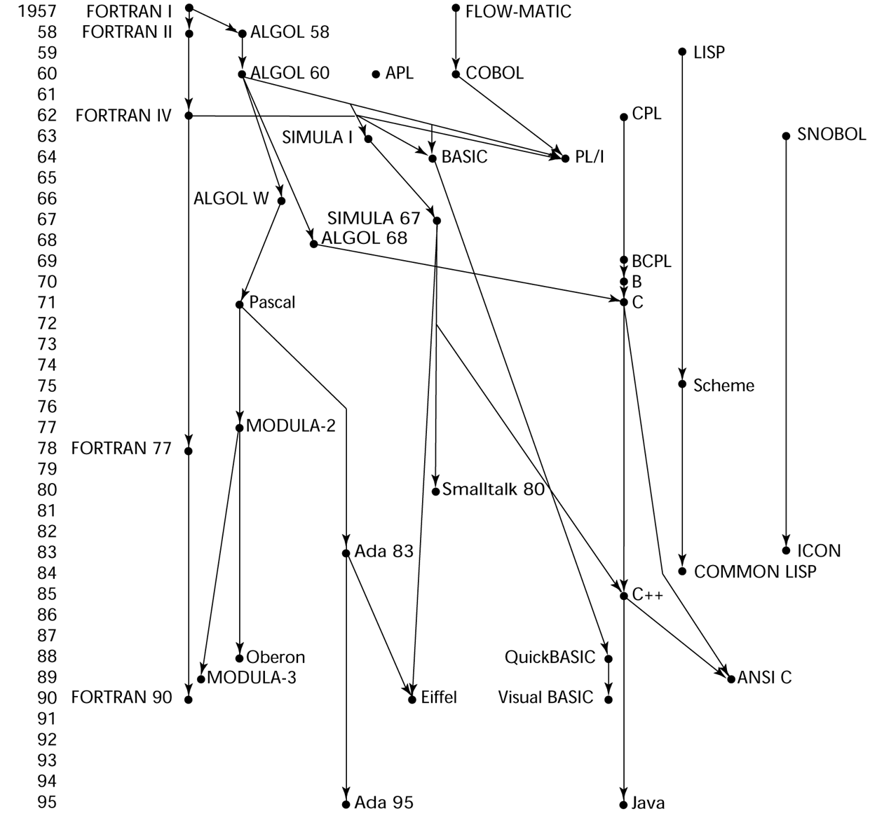
Yaygın Dillerin Şeceresi

Slide 6
Zuse’nin Plankalkül’ü
1945 yılında tasarlandı, fakat 1972 yılına kadar yayınlanmadı
Asla uygulanmadı
İleri veri yapıları
- Kayan noktalı, diziler, kayıtlar
Değişmezler

Slide 7
Plankalkül Sözdizimi
A[5]’e A[4] + 1 ifadesini atamak için bir atama deyimi
| A + 1 => A
V | 4 5 (indisler)
S | 1.n 1.n (veri türleri)

Slide 8
Minimum Donanım Programlama: Sözde Kodlar
Makine kodu kullanmadaki yanlışlık neydi?
Kötü okunabilirlik
Kötü değiştirilebilirlik
İfade kodlama sıkıcıydı
Makine eksiklikleri - Hiçbir indeksleme veya kayan nokta bulunmamaktadır

Slide 9
Sözde Kodlar: Kısa Kodlar
Kısa kodlar 1949’da BINAC bilgisayarlar için Mauchly tarafından geliştirildi
İfadeler soldan sağa kodlanmıştı
Örnek işlemler:
01 – 06 abs value 1n (n+2)nd power
02 ) 07 + 2n (n+2)nd root
03 = 08 pause 4n if <= n
04 / 09 ( 58 print and tab

Slide 10
Sözde Kodlar: Hızlı Kodlama
Hızlı kodlama IBM 701 için 1954 yılında Backus tarafından geliştirilmiştir
Aritmetik ve matematik fonksiyonları için sözde operatörler
Koşullu ve koşulsuz dallanma
Dizi erişimi için otomatik-artış kaydedicileri
Yavaş!
Kullanıcı programı için sadece 700 kelime arta kalmaktadır

Slide 11
Sözde Kodlar: İlgili Sistemler
UNIVAC Sistem Derleme
Grace Hopper liderliğinde bir ekip tarafından geliştirildi
Sözde kod makine koduna genişletildi
David J. Wheeler (Cambridge Üniversitesi)
Mutlak adresleme problemini çözmek için yeniden yerleştirilebilir adres blokları kullanarak bir yöntem geliştirdi

Slide 12
IBM 704 ve Fortran
Fortran 0: 1954 - Uygulanmadı
Fortran I:1957
İndeks kayıtlarına ve kayan nokta donanımına sahip yeni IBM 704 için tasarlanmıştır
- Bu durum derlenmiş programlama dilleri fikrine yol açtı, çünkü yorumlama maliyetini saklayacak hiçbir yer yoktu (kayan noktalı yazılımı yoktu)
Gelişmenin çevresi
Bilgisayarlar kapasite açısından küçük ve güvenilmezdi
Uygulamalar bilimseldi
Programlama metodolojisi ve araçları yoktu
Makine verimliliği en önemli sorundu

Slide 13
Fortran Tasarım Süreci
Fortran I tasarımında çevrenin etkisi
Dinamik depolamaya gerek yok
Iyi bir dizi işleme ve sayma döngülerine ihtiyaç duyuluyordu
String işleme, ondalık aritmetik veya güçlü girdi/çıktı yoktu (iş yazılımı için)

Slide 14
Fortran I Genel Bakış
Fortran’ın ilk uygulanan sürümü
İsimler altı karakter uzunluğa kadar olabiliyordu
Post-testi sayma döngüsü (DO)
Formatlanmış I/O
Kullanıcı tanımlı alt programlar
Üç yollu seçme ifadeleri (aritmetik IF)
Veri tip ifadeleri bulunmamakta

Slide 15
Fortran I Genel Bakış (devamı)
FORTRAN’ın ilk uygulanan sürümü
Ayrı derlemesi yoktu
18 işçi-yıllık bir çaba sonrasında derleyici Nisan 1957'de çıktı
Genelde 704’ün kötü güvenilirliği nedeniyle 400 satırdan daha büyük programlar nadiren doğru derleniyordu.
Kod çok hızlı idi
Hızlıca yaygın olarak kullanıldı

Slide 16
Fortran II
1958’de dağıtıldı
Bağımsız derleme
Hatalar düzeltildi

Slide 17
Fortran IV
1960-62 yılları arasında geliştirildi
Açık tip bildirimleri
Mantıksal seçim ifadesi
Alt program isimleri parametreler olabiliyordu
1966 yılında ANSI standardını aldı

Slide 18
Fortran 77
1978 yılında yeni standartları oldu
Karakter dizesi (string) işleme
Mantıksal döngü kontrol ifadesi
IF-THEN-ELSE ifadesi

Slide 19
Fortran 90
Fortran 77’ye nazaran daha fazla önemli değişimler yapıldı
Modüller
Dinamik diziler
İşaretleyiciler
Önyineleme
CASE ifadesi
Parametre tür denetlemesi

Slide 20
Fortran’ın En Son Sürümü
Fortran 95 – nispeten ufak eklemeler, artı bazı silmeler
Fortran 2003 - Aynı

Slide 21
Fortran Değerlendirmesi
Son derece optimize derleyicileri (90 öncesi tüm sürümleri)
Tüm değişkenlerin tip ve depolaması çalışma zamanından önce düzeltilir
Bilgisayarların kullanıldığı yol dramatik olarak daima değişti
Bilgisayar dünyasında geçerli dil olarak karakterize edildi

Slide 22
Fonksiyonel Programlama: LISP
LISt Processing language
MIT’de McCarthy tarafından tasarlandı
Yapay zeka (AI) araştırması için ihtiyaç duyulan dil
Listelerde işlem verileri (dizilerin yerine)
Sembolik hesaplamalar (sayısal yerine)
Sadece iki veri tipi var: Atomlar ve listeler
Sözdizimi lambda matematiğine dayanır

Slide 23
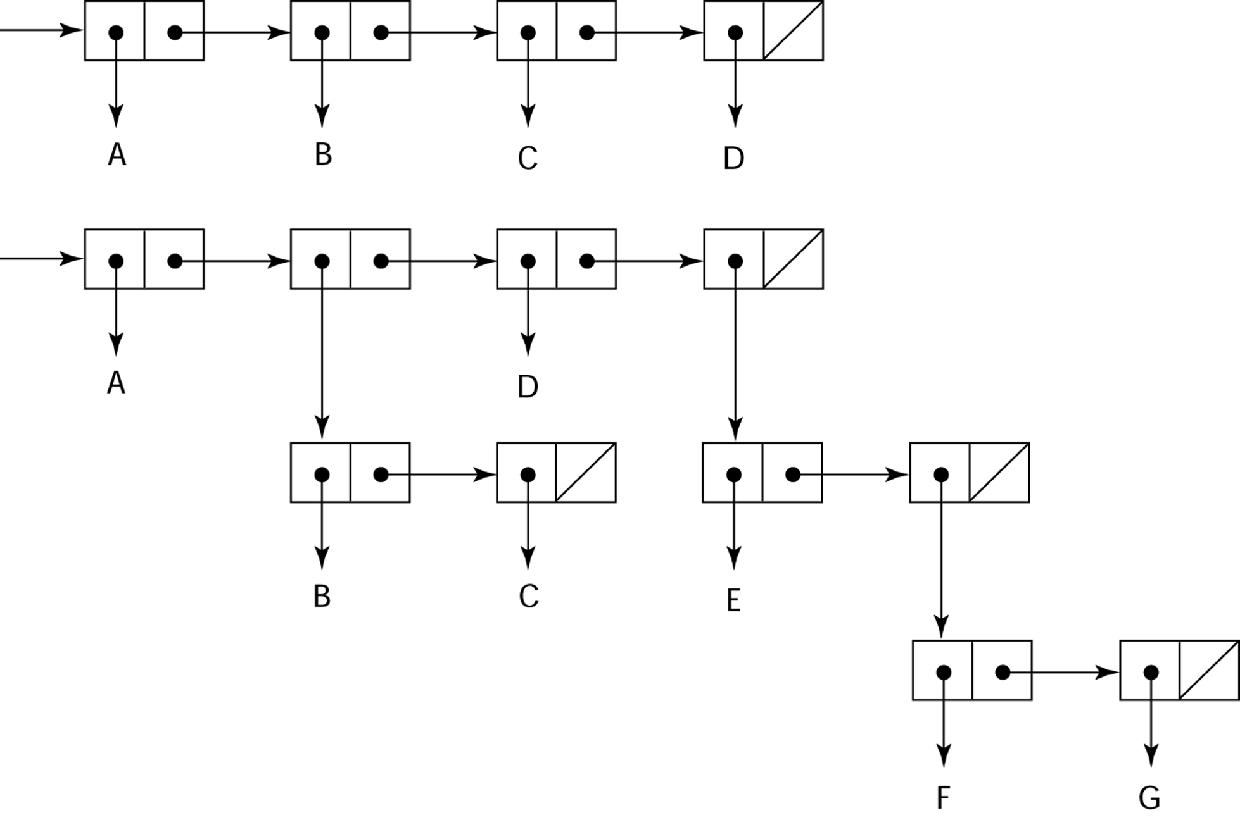
İki LISP Listesinin Gösterimi
Listelerinin gösterimi
(A B C D) ve (A (B C) D (E (F G)))

Slide 24
LISP Değerlendirilmesi
Öncü fonksiyonel programlama
Değişken ve atamaya ihtiyaç yoktur
Özyineleme ve koşullu ifadeler üzerinden kontrol
AI (Artificial Intelligence) için hâlâ baskın bir dildir
COMMON LISP ve Scheme LISP’in çağdaş lehçeleridir
ML, Miranda ve Haskell ilgili dillerdir

Slide 25
Scheme
1970’lerin ortalarında MIT’de geliştirildi
Küçüktür
Statik kapsamın yaygın kullanımı
Birinci sınıf varlıklar olarak işlevleri
Basit sözdizimi (ve küçük boyutu) onu eğitim uygulamaları için ideal kılar

Slide 26
COMMON LISP
LISP’in birkaç lehçesinin özelliklerini tek bir dilde birleştirme çabasıdır
Büyük, karmaşık

Slide 27
Sofistikeliğe Doğru İlk Adım: ALGOL 60
Gelişme çevresi
FORTRAN (sadece) IBM 70x içindi
Diğer bir çok dil geliştirildi, tümü özel makineler içindi
Taşınabilir dil değillerdi; hepsi makineye bağlıydılar
Algoritma haberleşmesi için evrensel bir dil değildi
ALGOL 60 evrensel bir dil tasarlama çabasının sonucuydu

Slide 28
Erken Tasarım Süreci
ACM ve GAMM (27 Mayıs -1 Haziran 1958) tasarım için sadece dört gün bir araya geldi
Dilin hedefleri
Matematik notasyonlara yakın olmalı
Algoritmaları tanımlamak için iyi olmalı
Makine koduna çevrilebilmeli

Slide 29
ALGOL 58
Tip kavramı resmileştirildi
İsimler herhangi bir uzunlukta olabilirdi
Diziler indislerin herhangi bir sayısı olabilir
Parametreler (in & out) modu ile ayrıldı
Simgeler köşeli parantezler içine yerleştirildi
Bileşik ifadeler (begin ... end)
Bir deyimi ayırıcı olarak noktalı virgül kullanıldı
Atama operatörü:= idi
If, else-if cümlesi içerirdi
G/Ç yok - "Bu durum makine bağımlı hale getirirdi"

Slide 30
ALGOL 58 Uygulaması
Uygulanacağı anlamına gelmiyordu, fakat varyasyonları (MAD, JOVIAL) idi
Başlangıçta IBM istekli olmasına rağmen, 1959’un ortalarında tüm destek bırakıldı

Slide 31
ALGOL 60 Genel Bakış
ALGOL 58 Paris’teki 6 gün süren toplantıda değiştirildi
Yeni özellikleri
Blok yapı (yerel kapsam)
İki parametre geçişi yöntemleri
Özyineleme alt program
Yığın-dinamik diziler
Hâlâ G/Ç yok ve herhangi bir dizede (string) işleme bulunmamaktaydı

Slide 32
ALGOL 60 Gelişimi
Başarıları
20 yılı aşkın sürede algoritmaları yayınlamak için standart yöntemdi
Müteakip emir dilleri bu (ALGOL 60) temelli idi
İlk makine bağımsız dil idi
Söz dizimi resmi tanımlanmış (BNF) ilk dildi

Slide 33
ALGOL 60 Gelişimi (devamı)
Başarısızlıkları
Özellikle ABD'de asla yaygın olarak kullanılmadı
Nedenleri
G/Ç eksikliği ve karakter seti eksikliği yüzünden programları taşınmaz yapmaktaydı
Çok fazla esnekti - Uygulama zordu
Fortran köklü (entrenchment) idi
Örgün sözdizimi açıklaması
IBM’den yeterli destek alamaması

Slide 34
Ticari Kayıtları Bilgisayarlaştırma: COBOL
Gelişim çevresi
FLOW-MATIC’i kullanmak için UNIVAC başlangıçtı
AIMACO’yu kullanmak için USAF başlangıçtı
COMTRAN’ı IBM geliştirdi

Slide 35
COBOL’un Tarihsel Geçmişi
FLOW-MATIC temellidir
FLOW-MATIC özelliklerini taşır
İsimler, gömülü tire ile birlikte 12 karaktere kadar olabiliyordu
Aritmetik operatörler için İngilizce isimler (aritmetik ifadeler yoktu)
Veri ve kod tümden birbirinden ayrıydı
Her ifade içerisindeki ilk kelime bir fiildi

Slide 36
COBOL Tasarım Süreci
İlk Tasarım Toplantısı (Pentagon) - Mayıs 1959
Tasarım Hedefleri
Basit İngilizce gibi görünmeli
Bu az güçlü olacağı anlamına gelse bile, kullanımı kolay olmalı
Bilgisayar kullanıcıları tabanını genişletmeli
Mevcut derleyici sorunlarıyla kısıtlanmış olmamalı
Tasarım komitesi üyelerinin tamamı bilgisayar üreticilerinden ve DoD (Dept. of Defence) birimlerinden oluşuyordu
Tasarım Sorunları: Aritmetik ifadeler, indisler, üreticiler arasındaki savaşlar

Slide 37
COBOL Değerlendirmesi
Katkıları
Yüksek düzeyli bir dilde ilk kez makro olanağı
Hiyerarşik veri yapıları (kayıtlar)
İç içe seçim ifadeleri
Tire ile uzun isimler (30 karaktere kadar)
Ayrı veri bölümü

Slide 38
COBOL: DoD Etkisi
DoD tarafından ihityaç duyulan ilk dil
DoD desteği olmasaydı başarısız olacaktı
Halen en yaygın kullanılan ticari uygulama dilidir

Slide 39
Zaman Paylaşım Başlangıcı: BASIC
Dartmouth’da Kemeny ve Kurtz tarafından tasarlanmıştır
Tasarım Hedefleri:
Öğrenmesi kolay ve fen bilgisi öğrencisi olmayanlar kullanabilmeli
"Hoş ve arkadaşça" olmalı
Ödevler hızlı yapılabilmeli
Ücretsiz olmalı ve kişisel erişim özelliği olmalı
Kullanıcı, zamanının bilgisayar zamanından çok daha önemli olduğu unutulmamalı
Mevcut popüler diyalekt: Visual BASIC
Zaman paylaşımı ile birlikte kullanılan ilk yaygın dil

Slide 40
Herkes İçin Her Şey: PL/I
IBM ve SHARE tarafından tasarlandı
1964 yılındaki bilgisayar durumu (IBM'in bakış noktası)
Bilimsel hesaplama
IBM 1620 ve 7090 bilgisayarlar
FORTRAN
SHARE kullanıcı grubu
İş hesaplaması
IBM 1401, 7080 bilgisayarlar
COBOL
GUIDE kullanıcı grubu

Slide 41
PL/I: Geçmişi
1963’de
COBOL'deki gibi bilimsel kullanıcılar, G/Ç daha ayrıntılı ihtiyaç duymaya başladılar; iş kullanıcıları MIS için kayan nokta ve diziye ihtiyaç duymaya başladılar
Bilgisayarların iki çeşidi, dilleri ve teknik eleman desteği için çok satış yapacak gibi görünüyordu - Çok maliyetliydi
Bariz çözüm
Her iki tür uygulamaları yapmak için yeni bir bilgisayar yapmak
Uygulamaların her iki çeşidini de yapabilecek yeni bir dil tasarlamak

Slide 42
PL/I: Tasarım Süreci
6 Komite üyesi tarafından beş ayda tasarlandı
IBM'den üç üye, SHARE üç üye
İlk kavram
Fortran IV’ün bir uzantısı
Başlangıçta NPL olarak adlandırıldı (New Programming Language)
1965’de ismi PL/I oldu

Slide 43
PL/I: Değerlendirme
PL/I katkıları
Birim seviyesi eşzamanlılıkta bir ilk
Harici işlemlerde bir ilk
Anahtar-seçmeli özyineleme
İşaretleyici veri türünde bir ilk
Dizi kesitlerinde bir ilk
Endişeler
Birçok yeni özellik zayıf tasarlanmıştı
Çok büyük ve çok karmaşıktı

Slide 44
İlk İki Dinamik Dil: APL ve SNOBOL
Dinamik yazma ve bellek tahsisi ile karakterize edilir
Değişkenler yazılmaz
Bir değer atandığı zaman değişken tip edinir
Bir değer atandığı zaman bellekte bir değişken tahsis edilir

Slide 45
APL: A Programlama Dili
1960 civarında Ken Iverson tarafından IBM'de çalışan bir donanım tanımlama dili olarak tasarlanmıştır
Çok anlamlıdır (birçok operatör, çeşitli boyutlarda hem skaler ve diziler için)
Programların okunması çok zor
Halen kullanımdadır; az düzeyde değişiklikler yapıldı

Slide 46
SNOBOL
1964 yılında Farber, Griswold ve Polensky tarafından Bell Laboratuvarları'nda metin (string) işleme dili olarak tasarlandı
Metin desen eşleştirme için güçlü operatörlere sahip
Alternatif dillerden (ve bu yüzden artık yazım editörleri tarafından kullanılmamaktadır) daha yavaş
Halen bazı metin işleme görevleri için kullanılmaktadır

Slide 47
Veri Soyutlamanın Başlangıcı: SIMULA 67
Nygaard ve Dahl tarafından öncelikle Norveç'te sistem simülasyonu için tasarlandı
ALGOL 60 ve SIMULA I temellidir
Birincil Katkıları
Eşyordamlar - Bir çeşit alt program
Sınıflar, nesneler ve miras

Slide 48
Ortogonal Tasarım: ALGOL 68
ALGOL 60’ın süregelen gelişmesindendir, fakat o dilin üstü değildir
Birçok yeni fikirlerin kaynağıdır (dilin kendisi hiçbir zaman yaygın kullanıma ulaşamamasına rağmen)
Tasarım ortogonal kavramına dayanmaktadır
Birkaç temel kavramlar, artı birkaç birleştirici mekanizma

Slide 49
ALGOL 68 Değerlendirme
Katılımlar
Kullanıcı tanımlı veri yapıları
Referans türleri
Dinamik diziler (flex diziler olarak adlandırılır)
Yorumlar
ALGOL 60’dan daha az kullanım
Müteakip dillerde güçlü etkisi oldu, özellikle Pascal, C ve Ada üzerinde

Slide 50
Pascal - 1971
Wirth (o dönemlerde ALGOL 68 komitesi üyesi) tarafından geliştirildi
Yapısal programlama öğretmek için tasarlandı
Küçük, basit, gerçekte yeni bir şey yok
En büyük etkisi programlama öğretme üzerine oldu
1970'lerin ortalarından başlayarak 1990'ların sonlarına kadar, programlama öğretmek için kullanılan en yaygın dildi

Slide 51
C - 1972
Sistem programlaması için tasarlandı (Dennis Richie tarafından Bell Laboratuvarları'nda)
Öncelikle BCLP, B; fakat aynı zamanda ALGOL 68’den geliştirildi
Güçlü operatörler setine sahip, fakat zayıf tip kontrolü var
Başlangıçta UNIX üzerinden yayıldı
Birçok uygulama alanı var

Slide 52
Mantık Temelli Programlama: Prolog
Kowalski (Edinburgh Üniversitesi) yardımıyla, Comerauer ve Roussel (Aix-Marseille Üniversitesi) tarafından geliştirildi
Formel mantığa dayalıdır
Prosedürel değildir
Verilen sorguların doğruluğunu anlamak için bir sonuç çıkarma kullanan akıllı bir veri tabanı sistemi olarak özetlenebilir
Çok verimsiz, dar uygulama alanları var

Slide 53
Tarihin En Büyük Tasarım Çabası: Ada
Dev tasarım çabası, yüzlerce insan ilgilendi, çok fazla paraya mal oldu ve sekiz yıllık bir süreyi aldı
Strawman gereksinimleri (Nisan 1975)
Woodman gereksinimleri (Ağustos 1975)
Tinman gereksinimleri (1976)
Ironman ekipmanları (1977)
Steelman gereksinimleri (1978)
İlk programcı Augusta Ada Byron ismine izafeten Ada olarak adlandırıldı

Slide 54
Ada Değerlendirilmesi
Katkıları
Paketler – Veri soyutlaması için destek
Kural dışı durum işleme- Özenle hazırlandı
Genel program birimleri
Aynı anda kullanım – Görev modeli ile
Yorumlar
Rekabetçi tasarım
Yazılım mühendisliği ve dil tasarımı hakkında bilinen her şeyi kapsıyordu
İlk derleyiciler çok zordu; ilk gerçek kullanılabilir derleyici, dil tasarımı tamamlandıktan hemen hemen 5 yıl sonra ortaya çıkabildi

Slide 55
Ada 95
Ada 95 (1988 yılında başladı)
Nesne tabanlı programlamada tip türetimi için destek sağladı
Paylaşılmış veriler için daha iyi kontrol mekanizmasına sahip idi
Yeni aynı anda kullanım özellikleri
Daha esnek kütüphane
DoD artık ihtiyaç duymaması ve C++’ın popüler olması nedenleriyle popülerliği azaldı

Slide 56
Nesne Tabanlı Programlama: Smalltalk
Xerox PARC’ta geliştirildi, başlangıçta Alan Kay ve sonradan Adele Goldberg tarafından geliştirildi
Nesne tabanlı dilde (veri soyutlama, miras ve dinamik bağlama) ilk tam uygulama
Grafik kullanıcı ara yüzü tasarımına öncülük etti
Nesne Tabanlı Programlamaya tanıtıldı

Slide 57
Emir ve Nesne Tabanlı Programlamanın Birleştirilmesi: C++
1980 yılında Bell Laboratuvarında Stroustrup tarafından geliştirildi
C ve SIMULA 67’den geliştirildi
Nesne tabanlı programlama özellikleri kısmen SIMULA 67’den alındı
Özel durum işleme sağlıyor
Hem prosedürel hem de nesne tabanlı programlamayı desteklediği için büyük ve karmaşık bir dildir
NTP ile birlikte hızla, popülerliğini arttırdı
ANSI standardı Kasım 1997'de onaylandı
Microsoft’un sürümü (2002’de .NET piyasaya sürüldü): C++ yönetildi
Delegeler, ara yüzler, çoklu kalıtım yok

Slide 58
İlgili Nesne Tabanlı Diller
Eiffel (Bertrand Meyer tarafından tasarlandı - 1992)
Doğrudan başka dilden değil
C++’dan daha küçük ve basit, fakat hala güçlü
C++’ın popülerliği eksikti, çünkü birçok C++ hayranları aynı zamanda C programcılarıydı
Delphi (Borland)
Nesne tabanlı programlama desteklemek için Pascal’ın ilave özelliklerini kullandı
C++’tan daha zarif ve güvenli

Slide 59
Emir Temelli Nesne Tabanlı Dil: Java
1990’lı yılların başında Sun tarafından geliştirildi
C ve C++ gömülü elektronik aletler için yeterli değildi
C++ temellidir
Önemli seviyede basitleştirilmiş (struct, union, enum, işaretçi aritmetiği ve C++’ın atama zorlamalarının yarısını kapsamıyor)
Sadece NTP’yi destekliyor
Referansları var, ama işaretleyicileri yok
Uygulamalar için destek ve eşzamanlılık formu içerir

Slide 60
Java Değerlendirilmesi
C++’ın birçok güvensiz özelliklerini bertaraf etti
Eşzamanlılığı destekliyor
Uygulamalar için kütüphaneleri var, GUI’ler, veri tabanı erişimi mümkün
Taşınabilir: Java Sanal Makine konsepti, JIT derleyicileri
Web programlaması için çok kullanıldı
Önceki dillere nazaran kullanımı daha hızlı arttı
En son yeni sürümü olan 7.0, 2011 yılında piyasaya sürüldü

Slide 61
Web İçin Metin Dilleri
Perl
Larry Wall tarafından tasarlandı - İlk olarak 1987’de piyasaya sürüldü
Değişkenler statik olarak yazılırdı, ancak dolaylı olarak deklare edilirdi
Üç ayırt edici ad, değişken adının ilk karakteri ile gösterilir
Güçlü, fakat tehlikeli
Web CGI programlama için yaygın kullanım kazandı
Ayrıca UNIX sistem yönetimi dil için yedek olarak kullanıldı
JavaScript
Netscape ile başladı, fakat sonra Netscape ve Sun Microsystems ortak girişimi olarak devam etti
Genellikle dinamik HTML belgeleri oluşturmak için kullanılan bir istemci tarafı HTML içine gömülü bir betik dili şeklinde kullanıldı
Tamamen yorumlayıcıdır
Java ile olan ilişkisi sadece aynı söz dizimini kullanmasıdır
PHP
PHP: Hypertext Preprocessor (hiper metin önişlemcisi), Rasmus Lerdorf tarafından tasarlandı
Genellikle Web üzerinden form işleme ve veri tabanı erişimi için kullanılan bir sunucu tarafı HTML içine gömülü bir betik dilidir
Tamamen yorumlayıcıdır

Slide 62
Web İçin Metin Dilleri
Python
Nesne tabanlı yorumlayıcıya sahip bir metin dilidir
Tip kontrol edilir, ama dinamik yazılır
CGI programlama ve form işleme için kullanılır
Dinamik yazılabilir, ancak tipi kontrol edilir
Listeleri, değişkenler gurubu ve karmaları destekler
Lua
Nesne tabanlı yorumlayıcıya sahip bir metin dilidir
Tip kontrol edilir, ama dinamik yazılır
CGI programlama ve form işleme için kullanılır
Dinamik yazılabilir, ancak tipi kontrol edilir
Listeleri, değişkenler gurubu ve karmaları destekler, bütün bunları onun tek veri yapısı ve tabloları üzerinden yapar
Kolayca genişletilebilir

Slide 63
Web İçin Metin Dilleri
Ruby
Yukihiro Matsumoto (nam-ı diğer, “Matz”) tarafından Japonya’da tasarlandı
Perl ve Python için yedek bir dil olarak başladı
Saf nesne yönelimli bir script dilidir
- Tüm veriler nesnedir
Birçok operatör kullanıcı kodu tarafından yeniden tanımlanabilen metotlar olarak uygulanır
Sade yorumlayıcıdır

Slide 64
Yeni Milenyum İçin C Temelli Bir Dil: C#
.NET geliştirme platformunun bir parçasıdır (2000)
C++, Java ve Delphi temellidir
Bileşen tabanlı yazılım geliştirme için bir dil sağlar
Bütün .NET dilleri genel sınıf kütüphanesi sağlayan Common Type System (CTS – Ortak Tip Sistemi) kullanır

Slide 65
İşaretleme/Programlama Hibrid Dilleri
XSLT
eXtensible Markup Language (XML - Genişletilebilir İşaretleme Dili): Bir üstişaretleme (metamarkup) dili
eXtensible Stylesheet Language Transformation (XSTL - Genişletilebilir Stil Sayfası Dil Dönüşümü): XML belgelerinin görüntülenebilmesi için dönüştürür
Programlama yapıları (örn., döngüler)
JSP
Java Server Pages (Java Sunucu Sayfaları): Dinamik web belgelerini destekleyen teknolojiler koleksiyonu
Servlet: Bir Web sunucusu üzerinde bulunan ve bir Java programı istenen HTML belge tarafından çağrıldığında yürürlüğe girer; servlet’in çıktısı tarayıcıda görüntülenir
JSTL, HTML elemanlarının biçiminde programlama yapılarını kapsamaktadır

Slide 66
Özet
Geliştirme, geliştirme platformu ve bazı önemli programlama dillerinin değerlendirilmesi
Dil tasarımındaki mevcut sorunlara bakış açısı

